Slide 1

Институт развития компетенций
Кафедра организации производства и городского хозяйства
МИНИСТЕРСТВО НАУКИ И ВЫСШЕГО ОБРАЗОВАНИЯ РОССИЙСКОЙ ФЕДЕРАЦИИ
Федеральное государственное бюджетное образовательное учреждение высшего образования
«Ивановский государственный политехнический университет»
МАГИСТЕРСКАЯ ДИССЕРТАЦИЯ НА ТЕМУ:
«Совершенствование механизма обеспечения жильём молодых семей
(на примере Ивановской области)»
Научный руководитель: к.э.н., доцент Щербакова Наталья Александровна
Работу выполнила: ст. гр. мЭЭНдз-31 Комарова Елена Сергеевна
Иваново 2022

Slide 2
Цель, задачи и научная новизна магистерского исследования
ЛИСТ 1
Целью магистерской диссертационной работы является разработка предложений по совершенствованию механизма обеспечения жильем молодых семей (на примере Ивановской области)
Для достижения указанной цели поставлены и решены следующие задачи: изучить нормативно - правовую базу по обеспечению жильем молодых семей, а именно сделать обзор основных понятий по теме магистерского исследования, изучить эволюцию подпрограммы «Обеспечение жильем молодых семей» на федеральном и региональном уровне, а именно в Ивановской области. Выявить основные проблемы, связанные с реализацией подпрограммы в Ивановской области; исследовать ход реализации подпрограммы «Обеспечение жильем молодых семей», а именно провести анализ подпрограммы в целом по Российской Федерации, по регионам Российской Федерации (Ярославская, Оренбургская и Тверская области), а также проанализировать показатели по реализации подпрограммы в Ивановской области. Изучить механизм выдачи свидетельств в рамках подпрограммы; разработать предложения по совершенствованию механизма обеспечения жильем молодых семей, которые включают в себя: увеличение возраста участников подпрограммы, алгоритм формирования списка молодых семей, а также участие в альтернативной подпрограмме «Государственная поддержка граждан в сфере ипотечного жилищного кредитования» и представить эффективность от данных предложений.
Научная новизна диссертационного исследования состоит в следующем: Разработано предложение, по уточнению возраста участников подпрограммы, позволяющее увеличить предельный возраст молодой семьи до 40 лет, в результате большее количество молодых семей дождутся получения социальной выплаты и повысится доступность государственной поддержки в улучшении жилищных условий. Сформулирован новый порядок формирования списка молодых семей – претендентов на получение социальных выплат, отличающийся способом распределения списка по районам Ивановской области, который позволит улучшить жилищные условия семьям из разных муниципальных образований. Предложен альтернативный вариант улучшения жилищных условий молодых семей, исключенных из списка участников по достижению возраста 36 лет, дающий возможность получения субсидии в рамках подпрограммы «Государственная поддержка граждан в сфере ипотечного жилищного кредитования».

Slide 3
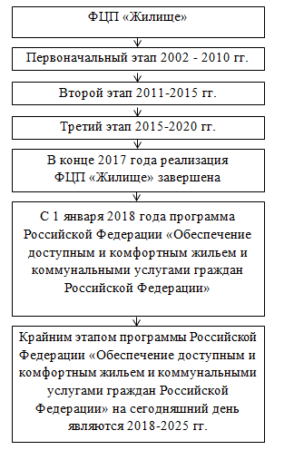

Этапы и основные показатели подпрограммы «Обеспечение жильем молодых семей» в Российской Федерации за 2018 – 2021 годы
ЛИСТ 2
Наименование показателя | 2018 | 2019 | 2020 | 2021
Финансирование, тыс. руб.:
Федеральный бюджет | 4 300 063,6 | 5 059 107,8 | 5 042 976, 8 | 4 533 208,4
Консолидированные средства бюджетов субъектов Российской Федерации | 8 632 573,7 | 6 112 143,1 | 8 403 482, 3 | 7 103 112, 1
Количество субъектов РФ, принявших участие в подпрограмме | 78 | 83 | 83 | 82
Улучшили жилищные условия, семей | 14 971 | 15 979 | 16 123 | 14 421

Slide 4
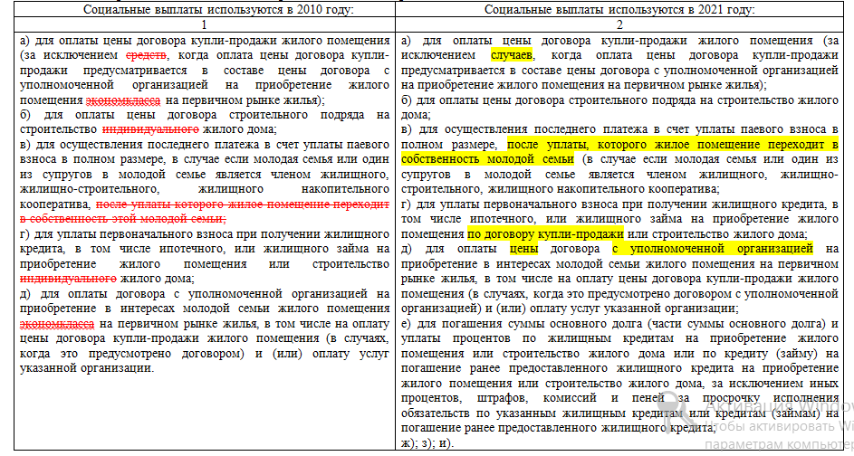
Сравнительный анализ перечня целей для предоставления молодым семьям социальных выплат
ЛИСТ 3

Slide 5
Количество молодых семей в Российской Федерации, которым были выданы свидетельства о праве на получение социальной выплаты в
2018 – 2021 гг. (тыс. семей)
ЛИСТ 4

Slide 6
Основные показатели подпрограммы «Обеспечение жильем молодых семей» в Ивановской области за 2018 – 2021 годы
ЛИСТ 5
Наименование показателя | 2018 | 2019 | 2020 | 2021
Финансирование, млн. руб.:
Федеральный бюджет (ФБ) | 21,3 | 42,5 | 93,9 | 14,36
Областной бюджет (ОБ) | 9,28 | 3,28 | 7,07 | 6,9
ФБ + ОБ | 30,54 | 45,79 | 100,25 (освоено – 97,95) | 21,26
Улучшили жилищные условия, семей | 79 | 48 | 154 план (выдано 166 свидетельств) | 23

Slide 7
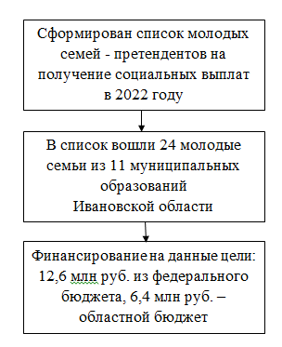
Количество свидетельств, выданных в Ивановской области за 2018 – 2021 гг. и прогнозные показатели на 2022 г.
ЛИСТ 6

Slide 8
Основные цели использования социальных выплат молодыми семьями в Ивановской области
ЛИСТ 7
Состав семьи | Нормативная площадь жилья, кв.м. | Размер субсидии, % | Норматив стоимости 1 кв.м., руб. | Размер субсидии, руб.
1 | 2 | 3 | 4 | 5
Муж, жена (без детей) | 42 | 30 | 37 375 | 470 925
1 родитель и 1 ребенок | 42 | 35 | 37 375 | 549 413
Муж, жена и 1 ребенок | 54 | 35 | 37 375 | 706 388
Муж, жена и 2 ребенка | 72 | 35 | 37 375 | 941 850
Муж, жена и 3 ребенка | 90 | 35 | 37 375 | 1 177 313

Slide 9
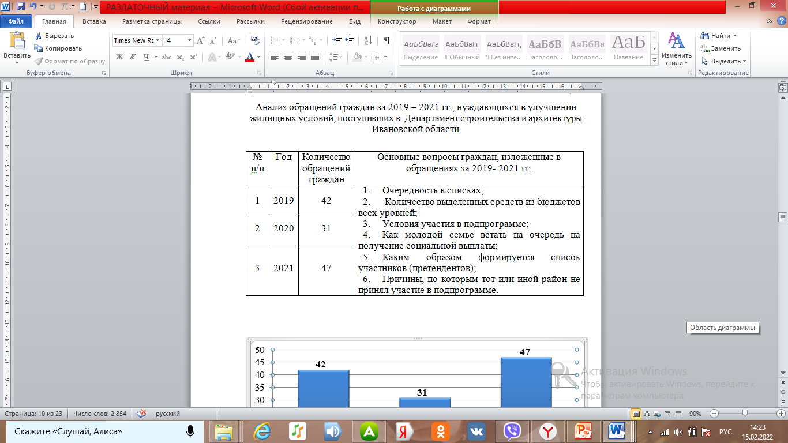
Анализ обращений граждан за 2019 – 2021 гг., нуждающихся в улучшении жилищных условий, поступивших в Департамент строительства и архитектуры Ивановской области
ЛИСТ 8

Slide 10
Количество семей, улучшивших жилищные условия в Ярославской, Оренбургской и Тверской областях в 2019 - 2021 гг.
ЛИСТ 9

Slide 11
ЛИСТ 10
Основные проблемы:
Пути решения:
1. Возраст молодой семьи на момент формирования списка претендентов на получение социальной выплаты зачастую превышает 35 лет;
Установить возраст молодой семьи на момент формирования списка претендентов на получение социальных выплат не превышающий 40 лет;
2. Распределение субсидий осуществляется в соответствии с областным списком, обобщённым со всех муниципальных образований Ивановской области;
Распределение субсидий осуществлять в соответствии со списком, сформированным по районам Ивановской области;
3. Исключение из списка претендентов на получение социальной выплаты по достижению возраста 36 лет;
Закрепить право добровольного перехода в альтернативную подпрограмму «Государственная поддержка граждан в сфере ипотечного жилищного кредитования» с сохранением даты признания нуждающимися в улучшении жилищных условий;

Slide 12
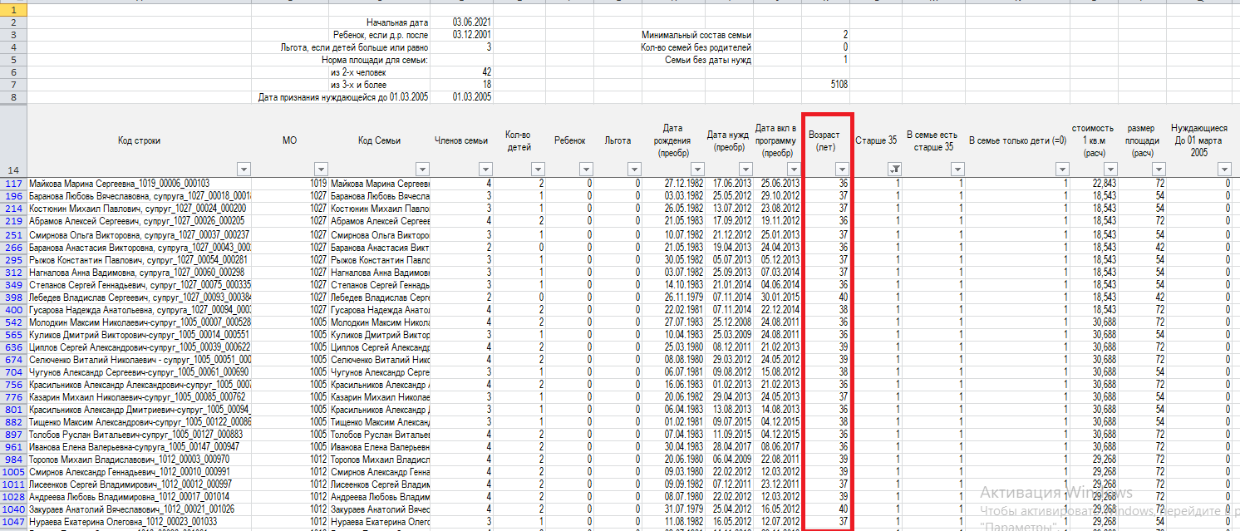
Количество участников, которые были исключены из списка претендентов на получение социальной выплаты по достижении 36 лет в 2021 году
ЛИСТ 11
Всего: 28 семей

Slide 13
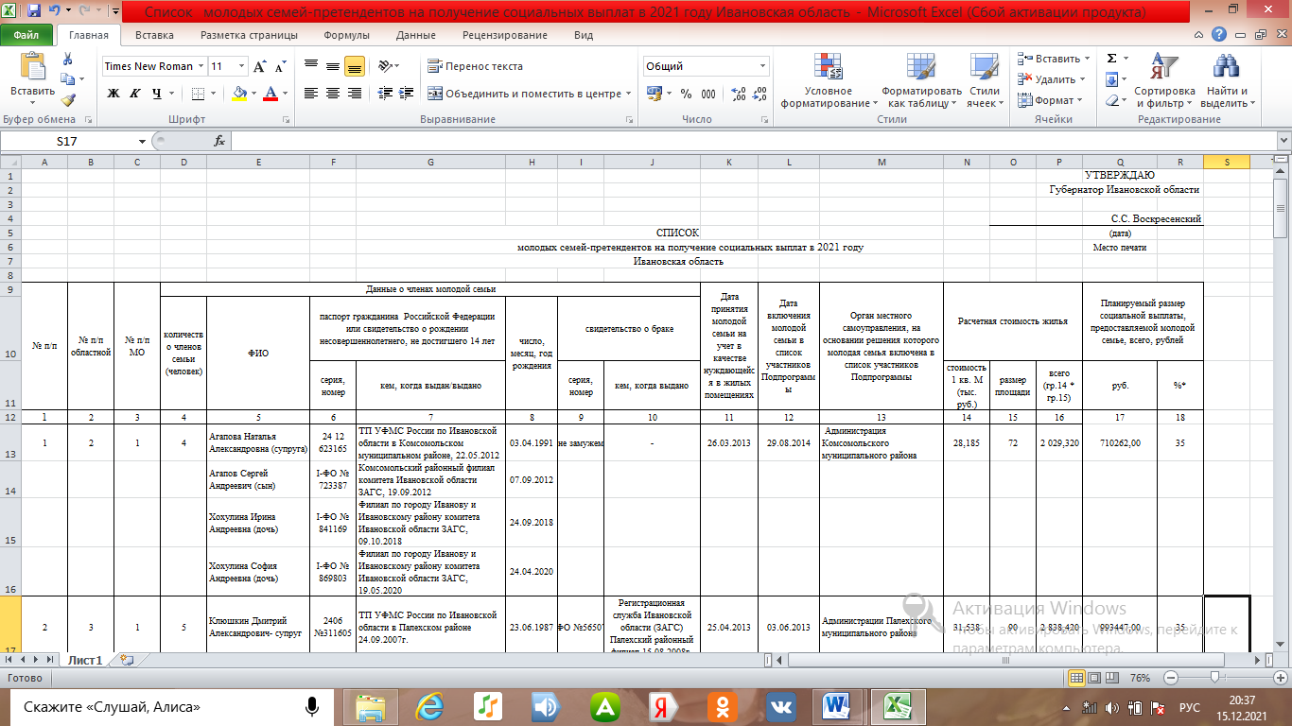
Список молодых семей – претендентов на получение социальных выплат в 2021 году, сформированный Департаментом строительства и архитектуры Ивановской области
ЛИСТ 12

Slide 14
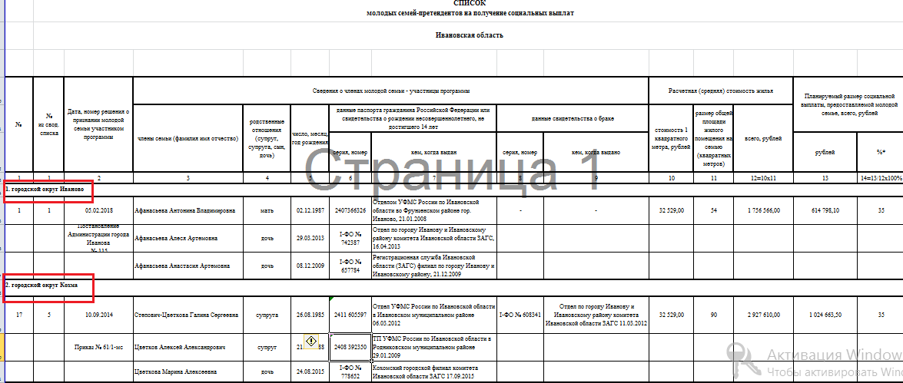
Образец сводного списка молодых семей – претендентов на получение социальных выплат, предложенный автором
ЛИСТ 13

Slide 15
Основные показатели подпрограммы «Государственная поддержка граждан в сфере ипотечного жилищного кредитования» за 2018 – 2021 годы
ЛИСТ 14
Наименование показателя | 2018 | 2019 | 2020 | 2021
Финансирование, млн. руб.:
ОБ | 25,0 | 25,0 | 25,0 (освоено – 23,96) | 30,11
Улучшили жилищные условия, семей | 47 | 27 план 32 факт | 27 план (выдано 31свидетельство) | 50

Slide 16
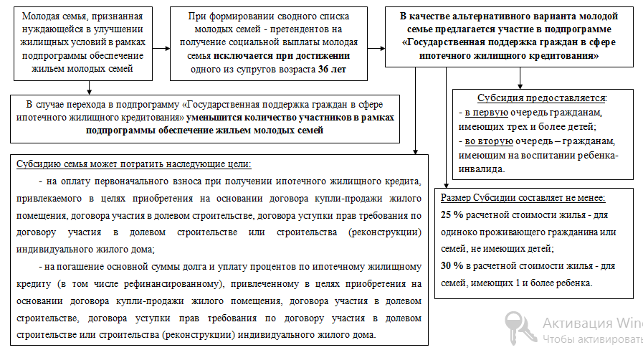
Авторское предложение по участию в альтернативной подпрограмме «Государственная поддержка граждан в сфере ипотечного жилищного кредитования
ЛИСТ 15

Slide 17
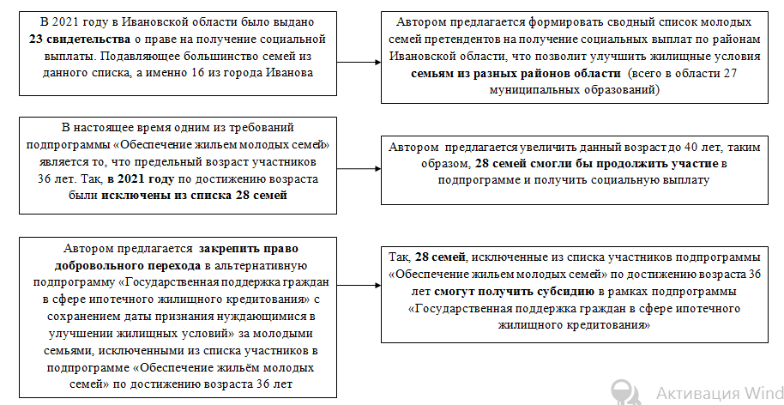
Эффективность от предложений по совершенствованию механизма обеспечения жильем молодых семей
ЛИСТ 16

Slide 18
Спасибо за внимание!

